Slide 1

INFORMAČNÍ SYSTÉMY
4.4.2014

Slide 2
Prvky IS
subsystém 1 – lidé
tvůrci (autoři) informací
uživatelé informací (klienti)
zpracovatelé, správci, zprostředkovatelé informací
subsystém 2 – informace
1. informace jako ekonomický zdroj
IS jako jeden z pomocných subsystému organizace (instituce, firmy), zaměřený na podporu její činnosti
provozovatel: každá obchodní i neobchodní organizace
2. informace jako komodita (zboží)
IS jako "produkční" systém organizace (instituce, firmy), jejímž základním produktem či službou jsou informace (v tom případe i tato organizace musí mít vlastní IS zaměřený na podporu vlastního řízení)
provozovatel: sektor informačních služeb, informační průmysl

Slide 3
Prvky IS
subsystém 3 - prostředky umožňující práci s informacemi (informační infrastruktura)
jazyky
informační a komunikační technologie (hardware - počítače a periférie, sítové prvky, software)
pracovní postupy, techniky a metody
materiální zabezpečení (budovy...)

Slide 4
Typy IS
1. Informacní systémy organizací (informace jako ekonomický zdroj)
podnikové informační systémy (BIS - business information system, enterprise information system)
2. Veřejné informační systémy (informace jako ekonomická komodita)
TV, rozhlas, tisk, zpravodajské agentury, knihovny, informační instituce

Slide 5
Typy IS
3. Státní informační systém
informační systémy státní správy a samosprávy, informační systémy veřejné správy (GIS - government information system)
4. Osobní informační systém
informační systém jednotlivce

Slide 6
IS organizací
Podnikový informační systém
informační systém, provozovaný v kontextu konkrétní organizace
účel: správa informací a znalostí a jejich integrace do podnikových procesu za podpory informacních a komunikačních technologií
obsažené informace jsou chápány jako jeden z ekonomických zdrojů (aktiv) organizace

Slide 7
IS organizací
1. podpora řídících a administrativních funkcí (slouží vnitřním funkcím organizace)
řízení: definování strategických cílů, plánování, příprava rozpočtu
administrativa: správa a optimalizace firemních zdrojů - zaměstnanců a jejich činností, inventářů materiálu, přístrojů a vybavení, prostor, financí

Slide 8
1. podpora řídících a administrativních funkcí
systémy na podporu provozu (chodu) firmy - provozní, transakcní IS - ERP - enterprise resources planning
systémy na podporu rozhodování - MIS - management IS, EIS - executive IS, BI - business intelligence
systémy na podporu plánování - APS - advanced planning and scheduling, SCM - supply chain management, HR - human resources
systémy řízení vztahů se zákazníky - CRM - customer relationship management

Slide 9
2. podpora činností a služeb organizace (podporují účel, kvůli kterému organizace existuje)
CA (computer aided) technologie (CAD, CAM, CIM, CASE...)
e-byznys
kancelářské systémy (office automation)
systémy pro tvorbu a správu dokumentu (DTP - desktop publishing, DMS - document management system)
workflow management
automatizované knihovnické systémy, dokumentografické systémy
expertní systémy
GIS - geografické informační systémy

Slide 10
TPS a jeho složky
Transaction Processing System – Transakčně procesní systém
Podpora hlavních činností na operativní úrovni řízení
Odlišnosti dle zaměření organizace (bankovnictví, logistika, výroba, obchod, apod.)
Patří zde i řízení zakázek, technické plánování výroby (tvorba projektové dokumentace), operativní řízení výroby, kontrola kvality produkce, atd.

Slide 11
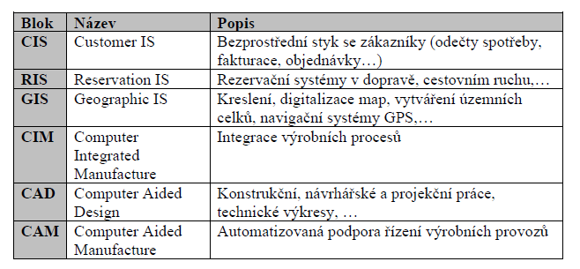
TPS a jeho složky

Slide 12
Historie ERP (Enterprise Resource Planning)
2. pol. 20. stol. – metoda MRP (Material Resource Planning) – upřesnění budoucí potřeby materiálu (kolik?, kdy?).
Snížení materiálových zásob (optimalizace, snížení pojistných zásob apod.)
Metoda MRP nebrala však v úvahu dostupnost kapacit ani žádné jiné vlivy ovlivňující výrobu = plánování materiálu nezajišťuje dostatečný pohled dopředu.

Slide 13
Historie ERP (Enterprise Resource Planning)
Vylepšení metodologie prostřednictvím MRPII (Manufactoring Resource Planning)
Metoda MRPII nad rámec MRP (tj. potřeby materiálu) stanovit i předpokládanou potřebu kapacit (kdy?, kolik?).
Nebyla však zohledněna skutečnost, že kapacity jsou na rozdíl od materiálu výrazně limitovaným zdrojem (materiál mohu dle potřeby dokupovat, kapacity však nelze „nafukovat“).
MRPII plánuje zdroje jako neomezené = neposkytuje efektivní nástroje pro dopracování plánu.

Slide 14
Historie ERP (Enterprise Resource Planning)
Zpracování dle konceptu MRPII je spojeno se sekvenčním postupem výpočtu (oddělená výpočtu materiálu od kapacit) tzn. nemohou být uplatněny optimalizační metody, taktéž časově náročná metoda.
Úlohy MRPII byly implementovány do TPS či ERP systémů.
Práce s daty probíhala prostřednictvím SQL (nevhodný jazyk pro takového úlohy).
MRPII nesplnila očekávání – zjednodušuje podnikové zdroje a v nejlepších případech generuje „snad proveditelné plány“.

Slide 15
Historie ERP (Enterprise Resource Planning)
Princip MRP a MRPII byl obvykle obsažen v základní funkcionalitě podnikových systémů typu ERP, které nastupují v 90. letech.
Současný trend ve výrobě – APS (Advanced Planning System)
APS pracují na základě kriteriálních funkcí a jsou schopny na základě váhových koeficientů těchto kritérií optimalizovat výrobní tok.
APS disponují schopností okamžité reakce (nebo s velmi krátkým prodlením) resp. odpovědi na otázky typu „Co se stane, když…?“.
Umožňuje návrh optimální varianty na základě změn váhových koeficientů u parametrů (časových, nákladových, kapacitních).

Slide 16
Charakteristika ERP
Nástroj pro plánování a řízení všech klíčových interních podnikových procesů na všech úrovních řízení (operativní, taktická, strategická) tzn. zpracování agend typu logistika, personalistika, výroba, ekonomika, atd.
Současná podoba tzv. ERP II neboli „Extended“ ERP = důsledek požadavků z podnikové praxe = nutnost těsnějšího propojení s:
  Externími procesy (bez definovaného vlastníka, řízení nemá management pod kontrolou (oblast CRM a SCM)
  Procesy podporujícími vrcholové rozhodování (EIS, OLAP, DW)

Slide 17
Základní požadavky na funkcionalitu ERP
Automatizace a integrace hlavních podnikových procesů
Sdílení dat, postupů (know-how) a jejich standardizace uvnitř podniku
Vytváření a zpřístupňování informací v reálném čase
Schopnost zpracování historických dat
Celostní přístup (holistický) k řešení ERP koncepce.

Slide 18
Požadavky na přínos ERP
Realizace měřitelných přínosů v oblasti snižování nákladů v důsledku neefektivního řízení podniku;
Realizace měřitelných přínosů v oblasti řízení podnikových procesů a dostupnosti v reálném čase.
ERP je tedy finančně orientovaný IS pro určení a plánování podnikových zdrojů potřebných k přijetí, zhotovení, dodání a zaúčtování zákaznického obchodního případu = jádro celého podnikového IS.

Slide 19
Požadavky na ERP v EU
Evidence kódu DPH zákazníka v rámci EU na výstupních dokumentech (VAT registration number)
Správné účtování na účty DPH při importu zboží a služeb (postup tzv. dvouřádkového záznamu o DPH – import DPH EU vstup, import DPH EU výstup)
Podklady pro výkaz INTRASTAT
Podklady pro výkaz udávající objem exportu v rámci EU za sledované období
Měnová tabulka, Euro
Přechod na euroměnu, obchodování v Euro
Zánik lokální měny, konverze na Euro

Slide 20
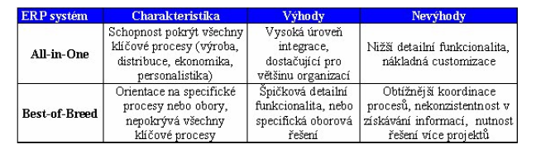
ERP v ČR
ERP lze rozdělit dle funkcionality na 2 základní typy:
All-in-One
Best-of-Breed

Slide 21
All-in-One ERP
Do kategorie All-in-One lze zařadit takové systémy, které může zákazník nasadit prostřednictvím jediného ERP projektu a pokrýt přitom všechny hlavní procesy.
Nabízí širokou škálu oborových řešení ověřených u zákazníků na celém světě. Vysoká funkcionalita, vysoké pořizovací náklady.
Příklady: SAP, Peoplesoft, SSA Global, MS Navision, SSA MAX+, LCS Helios IQ, K2, KARAT, atd.

Slide 22
Best-of-Breed ERP
IS VEMA – zaměření na ekonomiku a personalistiku
IS FEIS – oblast ekonomiky, logistiky a obchodu (středně velké firmy)

